Slide 1
《面向对象程序设计》第7次教学 接口，内部类
计算机与信息学院 《面向对象程序设计》课程组

Slide 2
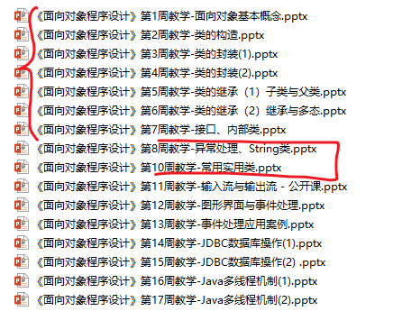

Slide 3
主要内容
1、接口基本概念
2、接口与抽象类
3、接口与多态（接口回调）
4、内部类
5、案例讲解

Slide 4
1、接口基本概念
（1）接口概念（一种规范、标准）
（2）接口定义（interface）
（3）接口实现（implements）

Slide 5
API
API stands for Application Programming Interface. In the context of APIs, the word Application refers to any software with a distinct function. Interface can be thought of as a contract of service between two applications. This contract defines how the two communicate with each other using requests and responses.
API代表应用程序编程接口。在api上下文中，应用程序一词指的是具有独特功能的任何软件。接口可以看作是两个应用程序之间的服务契约。该契约定义了两者如何使用请求和响应相互通信。

Slide 6
（1）接口概念
接口是一个规范、标准，通过接口可以实现不同层次、不同体系对象的共同属性。
接口可以实现多重继承， 一个类可以实现多个接口。
接口可以看作一种数据类型，是比抽象类更为抽象的“类”。
生活实例：
电脑上的USB接口。
将鼠标连接到接口上，鼠标可以使用自己的功能。
将键盘连接到接口上，键盘可以使用自己的功能。
手机充电接口、电动车充电接口

Slide 7
（2）接口定义
定义接口关键字：interface
接口的定义：
[修饰符] interface 接口名 [extends 父接口名列表]{
[public] [static] [final] 常量; [public] [abstract] 方法; }

Slide 8
interface Calculate {
public static final int MAX=100;
public abstract double multi(double x,double y);
public abstract float add(float x ,float y);
}
等效于如下定义：
interface Calculate {
int MAX=100; //默认有public static final
double multi(double x,double y); //默认有public abstract
float add(float x ,float y); //默认有public abstract
}

Slide 9
interface USB //USB接口
{
public void open(); // 运行设备
}
interface Charger //充电器接口
{
int length=7; //充电接口长度要求
int width=3; //充电接口宽度要求
public void batteryCharge(); // 电池充电
}

Slide 10
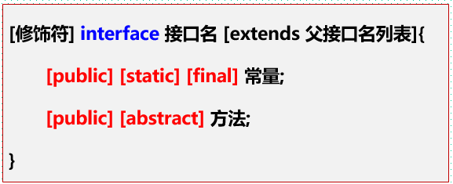
本页自学
修饰符：可选，用于指定接口的访问权限，可选值为public。如果省略则使用默认的访问权限（public）。
接口名：必选参数，用于指定接口的名称，接口名必须是合法的Java标识符。一般情况下，要求首字母大写。
extends 父接口名列表：可选参数，用于指定要定义的接口继承于哪个父接口。当使用extends关键字时，父接口名为必选参数。
方法：接口中的方法只有定义而没有被实现。

Slide 11
（3）接口实现
一个类通过关键字implements声明自己实现接口。
例如：
class A implements Printable,Addable
如果一个类实现了某个接口，那么这个类必须重写该接口的所有方法，否则就要定义成抽象类。（为什么？）
本页演示程序

Slide 12
例子1(Example6_1)中包含有China类、Japan类和Computable接口，而且China和Japan类都实现了Computable接口。

Slide 13
public interface Computable {
int MAX = 46;
int f(int x);
}
public class Japan implements Computable { //Japan类实现Computable接口
int number;
public int f(int x) { //此处public必须有
return MAX+x;
}
}

Slide 14
public class China implements Computable {
int number;
public int f(int x) { //不要忘记public关键字，为什么？
int sum=0;
for(int i=1;i<=x;i++) {
sum=sum+i;
}
return sum;
}
}
public class Example6_1 {
public static void main(String args[]) {
China zhang=new China();
Japan henlu=new Japan();
zhang.number=32+Computable.MAX;
henlu.number=14+Computable.MAX;
System.out.println(zhang.f(100));
System.out.println(henlu.f(100));
}}

Slide 15
例：电脑usb接口的实现代码：
interface USB
{
public void open(); // 运行设备
}
class Mouse
{
public void run() {
System.out.println("Mouse ......");
}
}
class Keyboard
{
public void run() {
System.out.println("Keyboard ......");
}
}

Slide 16
电脑usb接口的实现代码：
class MouseUSB extends Mouse implements USB {
public void open(){
System.out.println("Mouse USB open ......");
}
}
class KeyboardUSB extends Keyboard implements USB
{
public void open(){
System.out.println("Keyboard USB open ......");
}
}

Slide 17
class computer //描述电脑
{
public void run() { //电脑运行
System.out.println("computer ......");
}
public void useUSB(USB usb) {//使用符合规则的外设。
if(usb != null)
usb.open();
}
}
class USBTest
{
public static void main(String[] arge) {
computer c = new computer();
c.run();
MouseUSB m = new MouseUSB();
c.useUSB(m);
m.run();
KeyboardUSB k = new KeyboardUSB();
c.useUSB(k);
k.run();
}
}

Slide 18
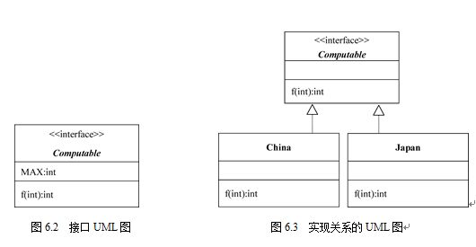
接口的UML图（本页自学）
使用一个长方形描述一个接口的主要构成，将长方形垂直地分为三层。
第1层是名字层，接口的名字必须是斜体字形，而且需要用<<interface>>修饰名字，并且该修饰和名字分列在两行。
第2层是常量层，列出接口中的常量及类型，格式是“常量名字：类型”。
第3层是方法层，也称操作层，列出接口中的方法及返回类型，格式是“方法名字（参数列表）：类型”。

Slide 19
2、接口与抽象类
接口的很多性质与抽象类（abstract类）相似；
接口和抽象类的比较如下：
（1）抽象类和接口都可以有abstract方法。
（2）抽象类中也可以有非abstract方法，接口不可以。
（3）接口中只有常量，没有变量；
而抽象类中即可以有常量也可以有变量。

Slide 20
理解接口的关键点：接口可以抽象出重要的行为标准，该行为标准用抽象方法来表示。
例题：
机动车MotorVehicles类规定，所有的机动车都必须有刹车功能；
MoneyFare接口设定了机动车收费标准；
ControlTemperature接口设定了空调接口标准；
出租车Taxi和公共汽车Bus必须具备刹车功能
出租车Taxi有空调和收费功能
电影院Cinema也有空调，也要收费

Slide 21
abstract class MotorVehicles {
abstract void brake();
}
interface MoneyFare {
void charge();
}
interface ControlTemperature {
void controlAirTemperature();
}
class Bus extends MotorVehicles implements MoneyFare {
void brake() {
System.out.println("公共汽车使用毂式刹车技术");
}
public void charge() {
System.out.println("公共汽车:一元/张,不计算公里数");
}
}

Slide 22
class Taxi extends MotorVehicles implements MoneyFare,ControlTemperature {
void brake() {
System.out.println("出租车使用盘式刹车技术");
}
public void charge() {
System.out.println(“出租车:2元/公里,起步价3公里");
}
public void controlAirTemperature() {
System.out.println("出租车安装了Hair空调");
}
}

Slide 23
class Cinema implements MoneyFare,ControlTemperature {
public void charge() {
System.out.println("电影院:门票,十元/张");
}
public void controlAirTemperature() {
System.out.println("电影院安装了中央空调");
}
}

Slide 24
public class Example6_3 {
public static void main(String args[]) {
Bus bus101 = new Bus();
Taxi buleTaxi = new Taxi();
Cinema redStarCinema = new Cinema();
MoneyFare fare;
ControlTemperature temperature;
fare = bus101;
bus101.brake();
fare.charge();
fare = buleTaxi;
temperature = buleTaxi;
buleTaxi.brake();
fare.charge();
temperature.controlAirTemperature();
fare = redStarCinema;
temperature = redStarCinema;
fare.charge();
temperature.controlAirTemperature();
}
}

Slide 25
3、接口与多态
（1）接口回调
（2）利用接口实现多态
（3）面向接口编程

Slide 26
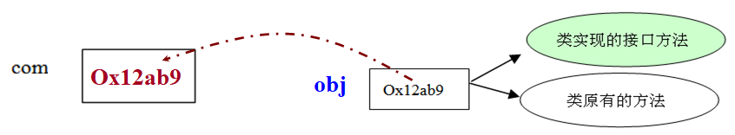
(1) 接口回调
接口回调是指：接口变量调用被类重写的接口方法。
接口回调的两个条件：
（1）使用接口子类实例化接口对象
（2）接口子类重写接口方法
相当于对象的上转型对象调用子类重写的方法
接口对象
子类对象

Slide 27
（2）接口实现多态
接口变量存放实现该接口的类的对象的引用，从而接口变量就可以回调类实现的接口方法。
如果一个方法的参数是接口类型，就可以将任何实现该接口的类的实例的引用传递给该接口参数，那么接口参数就可以回调类实现的接口方法。

Slide 28
多态例题1
interface CompurerAverage {
public double average(double a,double b);
}
class A implements CompurerAverage {
public double average(double a,double b) {
double aver=0;
aver=(a+b)/2;
return aver;
}
}
class B implements CompurerAverage {
public double average(double a,double b) {
double aver=0;
aver=Math.sqrt(a*b);
return aver;
}
}
public class Example6_4 {
public static void main(String args[]) {
CompurerAverage computer;
double a=11.23,b=22.78;
computer = new A();
double result = computer.average(a,b);
System.out.printf("%5.2f和%5.2f的算术平均值:%5.2f\n",a,b,result);
computer = new B();
result= computer.average(a,b);
System.out.printf("%5.2f和%5.2f的几何平均值:%5.2f",a,b,result);
}
}

Slide 29
多态例题2
class English implements SpeakHello {
public void speakHello() {
System.out.println("英国人习惯问候语:你好,天气不错 ");
}
}
class KindHello {
public void lookHello(SpeakHello hello) {
//接口类型参数
hello.speakHello(); //接口回调
}
}
interface SpeakHello {
void speakHello();
}
class Chinese implements SpeakHello {
public void speakHello() {
System.out.println("中国人习惯问候语：你好,吃饭了吗? ");
}
}
public class Example6_5 {
public static void main(String args[]) {
KindHello kindHello=new KindHello();
kindHello.lookHello(new Chinese());
kindHello.lookHello(new English());
}
}

Slide 30
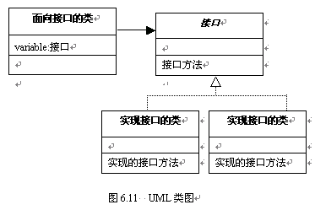
（3）面向接口编程
在接口中声明若干个abstract方法，表明这些方法的重要性，方法体的内容细节由实现接口的类去完成。
面向接口编程的核心思想是使用接口回调，即接口变量存放实现该接口的类的对象的引用，从而接口变量就可以回调类实现的接口方法。

Slide 31
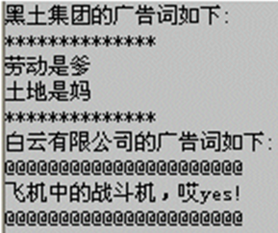
设计一个广告牌，希望所设计的广告牌可以展示许多公司的广告词。 （教材例子6）
运行效果如下：
分析：
设计接口Avertisemen接口，抽象方法：显示广告词，获取公司名称
设计公司类实现接口
设计广告牌类，在该类中实现接口回调

Slide 32
public interface Advertisement { //接口
public void showAdvertisement();
public String getCorpName();
}
public class WhiteCloudCorp implements Advertisement { //PhilipsCorp实现Avertisement接口
public void showAdvertisement(){
System.out.println("@@@@@@@@@@@@@@@@@@@@@@");
System.out.printf("飞机中的战斗机，哎yes!\n");
System.out.println("@@@@@@@@@@@@@@@@@@@@@@");
}
public String getCorpName() {
return "白云有限公司" ;
}
}

Slide 33
public class BlackLandCorp implements Advertisement {
public void showAdvertisement(){
System.out.println("**************");
System.out.printf("劳动是爹\n土地是妈\n");
System.out.println("**************");
}
public String getCorpName() {
return "黑土集团" ;
}
}
public class AdvertisementBoard {
//负责创建广告牌
public void show(Advertisement adver) {
System.out.println(adver.getCorpName()+"的广告词如下:");
adver.showAdvertisement(); //接口回调
}
}

Slide 34
public class Example6_6 {
public static void main(String args[]) {
AdvertisementBoard board = new AdvertisementBoard();
board.show(new BlackLandCorp());
board.show(new WhiteCloudCorp());
}
}

Slide 35
4、内部类
（1）内部类的基本概念
（2）匿名内部类（匿名子类）
（3）与接口有关的匿名子类

Slide 36
（1）内部类的基本概念
Java支持在一个类A中声明另一个类B，这样的类B称作内部类，而包含内部类的类A称为内部类的外嵌类。
例子1(Example7_1.java)中有一个RedCowForm（红牛农场）类，该类中有一个名字为RedCow（红牛）的内部类。

Slide 37
类的成员：成员变量、成员方法、内部类。
内部类：定义在类里面的类。
例如：
//类定义
class A {
double area=0;
double add(double a,double b){return a+b;}
class B{//内部类
int count=0;
int getCount(){return count;}
}
}

Slide 38
内部类与外部类的关系
外部类：可以定义内部类对象、调用内部类的方法。
内部类：可以使用外部类的成员变量和方法。
class A {
double area=0;
void show(){
B s=new B(35);
int i = s.getCount();
System.out.println(i);
}
class B{
int count=0;
int getCount(){ return count;}
B(int count){ this.count=count;}
void show() {System.out.println(area);}
}
}
本页演示程序

Slide 39
内部类不可以定义类变量和类方法。
例如：
//类定义
class A {
double area=0;
class B{//内部类
static int count=0;//错误
static int getCount(){return count;} //错误
}
}

Slide 40
关于内部类的描述，以下正确的有（多选）（ ABE ）
A. 外嵌类的成员变量和成员方法在内部类是有效的
B. 内部类中不可以声明类成员变量
C. 普通内部类的成员除了供其外嵌类使用外，还可以被其他类使用
D. 编译后，内部类没有单独的class文件
E. 已知A是外嵌类，B是内部类，则编译后生成两个文件：
A.class A$B.class

Slide 41
（2）匿名内部类（匿名子类）
匿名内部类：没有名字的内部类。
匿名内部类没有名字，那该如何描述以及new个对象呢？
Java允许直接使用子类的类体创建一个子类对象。
创建子类对象时，除了使用父类的构造方法外还有类体，此类体被认为是一个子类去掉类声明后的类体，称作匿名类。
假设Bank是类，那么下列代码就是使用Bank的子类（匿名类）创建了一个匿名对象：
new Bank () {
匿名类的类体
};

Slide 42
注意：Bank必须是已经定义的类!
new Bank () {
匿名类的类体
};
定义了一个匿名类、一个匿名对象；本语句应写在方法体中，不能单独存在于类体中
Bank b=new Bank () {
匿名类的类体
};
定义了一个匿名类、一个该类对象b；本语句可以写在方法体中（局部变量），也可以写直接写在类体中（成员变量）。
本页演示程序

Slide 43
class Animals{
public void eat(){
System.out.println("动物都要吃东西");
}
}
class AnimalsTest{
public static void main(String args[]){
new Animals(){
public void eat(){
System.out.println("我是匿名内部类，小狗要吃肉");
}
}.eat();
}
}
class Dog extends Animals{
public void eat(){
System.out.println("小狗要吃肉");
}
}

Slide 44
public class AnoymousTest0 {
int i;
void f1(){
System.out.println("father f1");
}
public static void main(String[] args) {
new AnoymousTest0(){
void f1(){System.out.println(i);}
}.f1();
new AnoymousTest0(){
void f1(){System.out.println("1-child f1");}
}.f1();
new AnoymousTest0(){
void f1(){System.out.println("2-child f1");}
void f2(){System.out.println("child f2");}
}.f2();
}
}

Slide 45
class AnoymousTest1 {
int i;
void f1(){ System.out.println("father f1"); }
public static void main(String[] args) {
new AnoymousTest1(){
void f1(){ System.out.println(i); }
}.f1();
new AnoymousTest1(){
void f1(){ System.out.println("1-child f1"); }
}.f1();
AnoymousTest1 a=new AnoymousTest1(){
void f1(){ System.out.println("2-child f1"); }
void f2(){ System.out.println("child f2"); }
};
a.f1();
a.f2();
}
请问这个程序有问题吗？

Slide 46
（3）与接口有关的匿名子类
假设Computable是一个接口，Java允许直接用接口名和一个类体创建一个匿名对象，此类体被认为是实现了Computable接口的类的类体，称作该接口的匿名子类。
下面代码使用实现了Computable接口的类（匿名类）创建一个匿名对象：
new Computable() {
实现接口的匿名类的类体
} ;

Slide 47
package 例子2;
interface I {
void f1();
int f2(int a);
}
public class AnonymousTest2 {
public static void main(String[] args) {
//new I().f1();//错误，不能用接口实例化对象
new I(){
public void f1(){
System.out.println("使用匿名类调用f1");
}
public int f2(int a){ return a;}//没用到，但是要实现
}.f1();
System.out.println(new I(){
public void f1(){} //没用到，但是要实现
public int f2(int a){ return a; }
}.f2(2)
);
}}
本页演示程序

Slide 48
课堂练习：模仿AnonymousTest2类，写一个AnonymousTest3类，完成下面程序中的匿名类部分内容。
interface I1{ void print(); }
interface Operation {
double calculate(int a, int b);
}
public class AnonymousTest3 {
public static void print(){
new I1(){
______ //输出OK
}.print();
}
public static double add(int a, int b) {//实现减加法运算
double c = new Operation()
______
;
return c;
}
public static void main(String[] args) {
print();
System.out.println(add(10, 3));
}
}
本页课堂练习

Slide 49
class Person{
public void eat(){ System.out.println("在吃饭.."); }
public void run(){ System.out.println("在跑.."); }
}
interface Dao{ public void add(); }
class Outer{
public void print(){ //继承关系下的匿名内部类
new Person(){ //相当于定义了一个Person的子类，该子类中添加了方法sleep
public void sleep(){ System.out.println("在睡觉..");}
}.sleep();
}
public void show(){
new Dao(){//这里创建的不是Dao接口的对象，创建的是Dao接口实现类的对象。
public void add(){System.out.println("添加成功..");}
}.add();
Dao d=new Dao(){ //19-19行的效果与13-15行相同
public void add(){ System.out.println("添加成功.."); }
};
d.add();//定义了一个内部类对象,将该对象赋值给了父接口Dao的对象d(上转型对象),d调用子类的方法add
}
}

Slide 50
class AnonymousTest4
{
public static void main(String[] args)
{
Outer outer = new Outer();
outer.print();
outer.show();
}
}

Slide 51
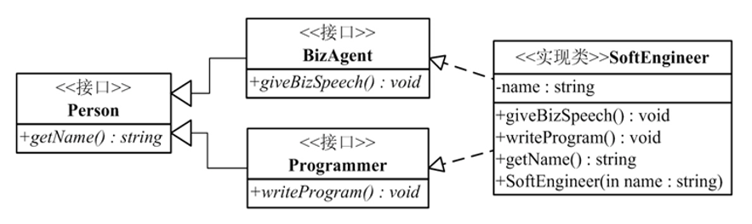
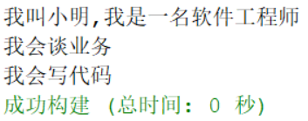
5、案例（非常重要）
题目1：写出如下UML表示的接口和类的代码：
如下图所示：
编写主类，运行结果如下图所示：

Slide 52
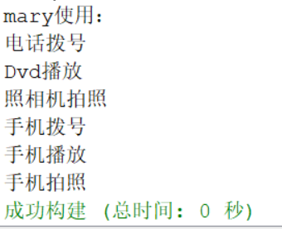
题目2：
(1)所有可以拨号的设备都应该有拨号功能 （Dailup）
(2)所有播放设备都可以有播放功能(Play)。
(3)所有照相设备都有拍照功能(takePhoto)。
(4)定义一个电话类 Telephone，有拨号功能。
(5)定义一个Dvd类有播放功能。
(6)定义一个照相机类 Camera, 有照相功能。
(7)定义一个手机类 Mobile, 有拨号，拍照，播放功能。
(8)定义一个人类 Person, 有如下方法：
<1> 使用拨号设备: use (拨号设备)
<2> 使用拍照设备: use(拍照设备)
<3> 使用播放设备: use(播放设备)
<4> 使用拨号播放拍照设备: use(拨号播放拍照设备)
(9)编写测试类Test
分别创建人，电话，Dvd，照相机，手机对象，让人使用这些对象。
运行结果

